Slide 1
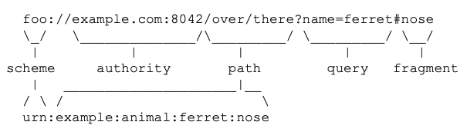
Method | 의미
CREATE(POST) | 요소를 생성한다. 일반적으로 Body에 싣는다.
READ(GET) | 요소를 얻는다. Query를 통해 거른다.
UPDATE(UPDATE) | 요소를 갱신한다. 일반적으로 Body에 싣는다.
DELETE(DELETE) | 요소를 제거한다. Query를 통해 삭제한다.

Slide 2
CODE | 의미
1XX | 요청을 받았으며 작업을 계속한다.
2XX | Success(동작 실행 성공)
3XX | Redirection(추가 동작 필요)
4XX | ERROR(Client 측)
5XX | ERROR(Server 측)

Slide 3
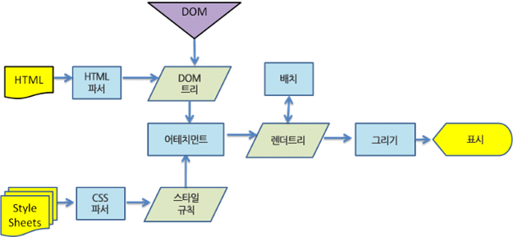
DOM Tree
구축 위한
HTML 파싱
Render Tree 구축
Render Tree 배치
Render Tree
그리기

Slide 4
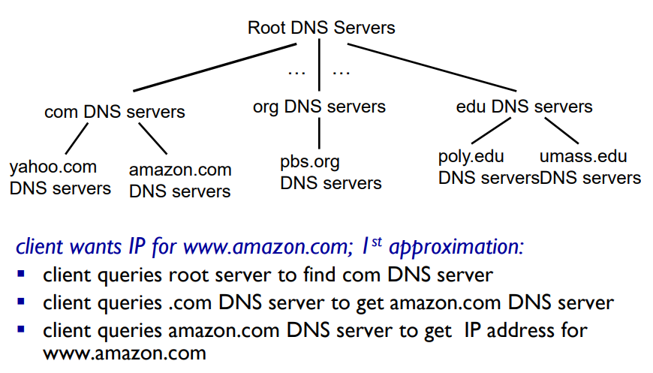
Notes:
도메인을 IP 주소로 바꾸기 위해서는 root 도메인을 통해 하위 도메인을 찾는 방법으로 계속 내려가야 한다.

Slide 5
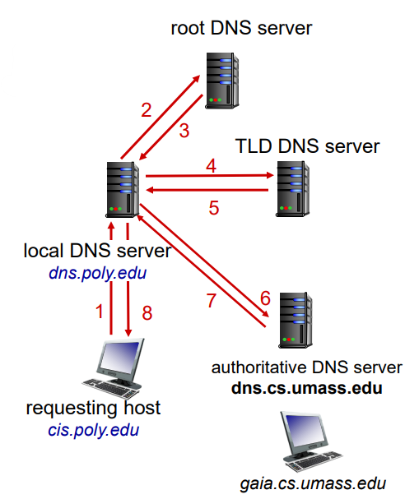
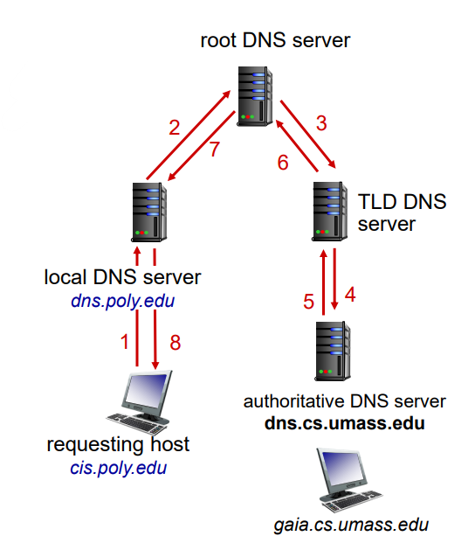
Notes:
왼쪽 : Iterative Query, Local DNS 서버가 대리인으로 나서서 root에게 먼저 물어본 다음 하위로 계속 내려가 물어보는 방법.
오른쪽 : Recursive Query, 재귀적으로 실제 domain name을 가지고 있는 server까지 Query가 이동하여 IP 주소를 얻는 방법. Root DNS server에 큰 부담을 주는 문제가 있다.

Slide 6
